Slide 1
с 20.11. 2018 г. по 30.11.2018г. была проведена декада МО учителей казахского языка и литературы.
Тема: «Язык-главный духовный знак народа.

Slide 2
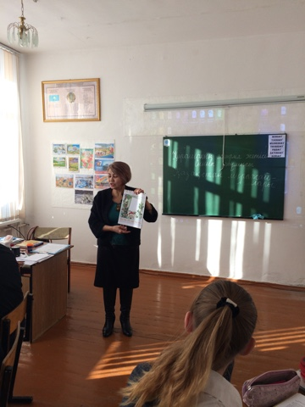
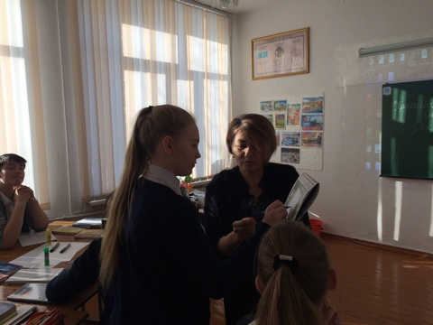
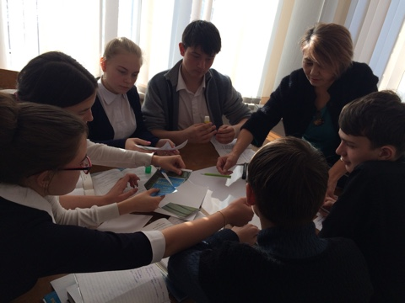
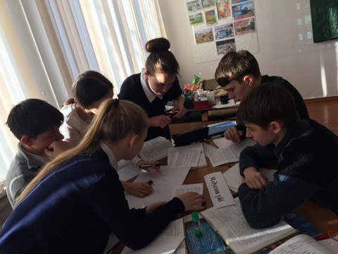
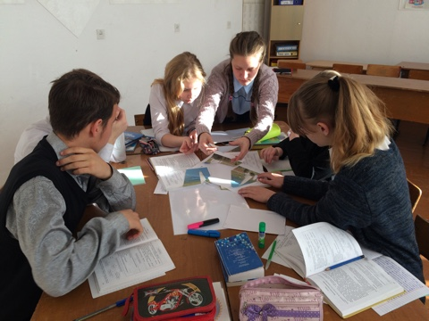
Открытый урок учителя казахского языка и литературы Жумабековой Гульбахыт Амановны по казахскому языку в 9 “Б” классе, тема открытого урока: Музеи Казахстана”

Slide 3
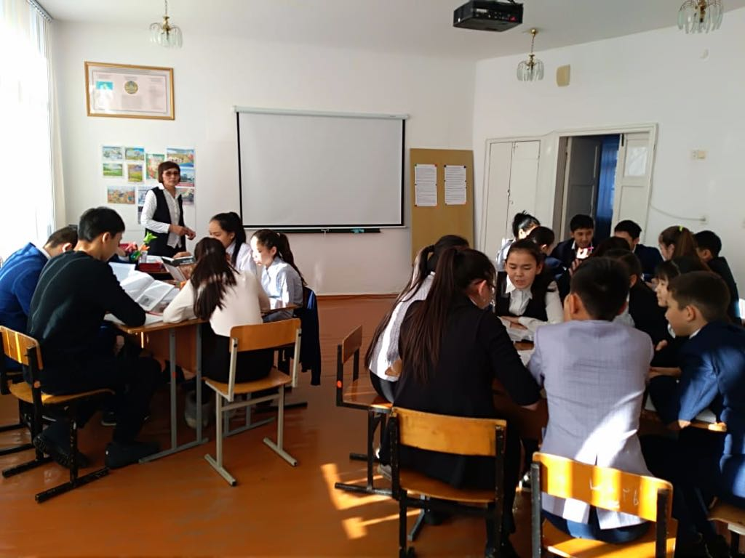
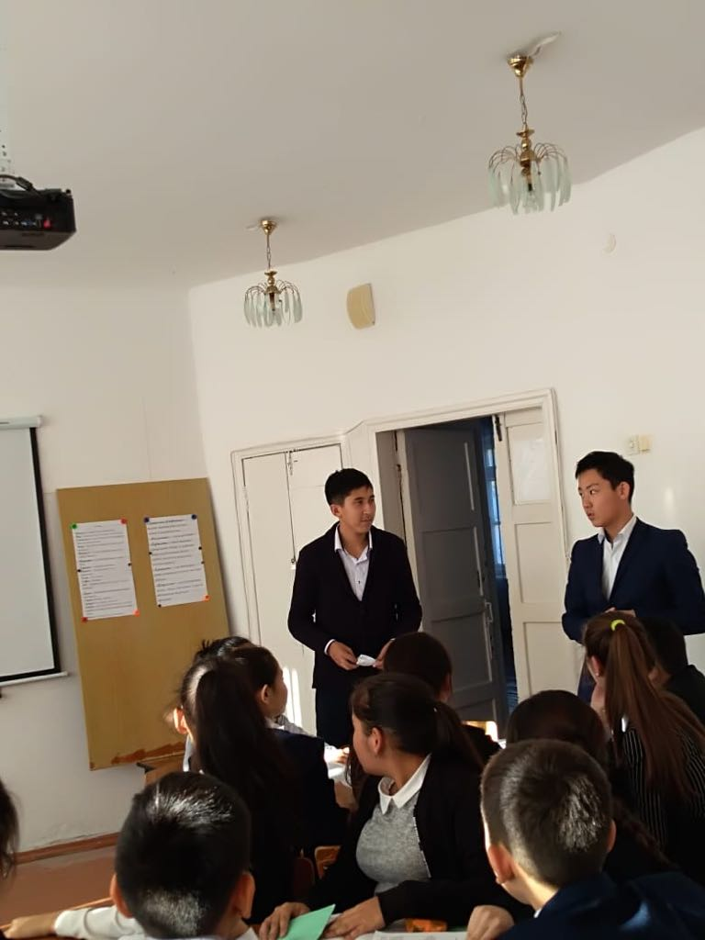
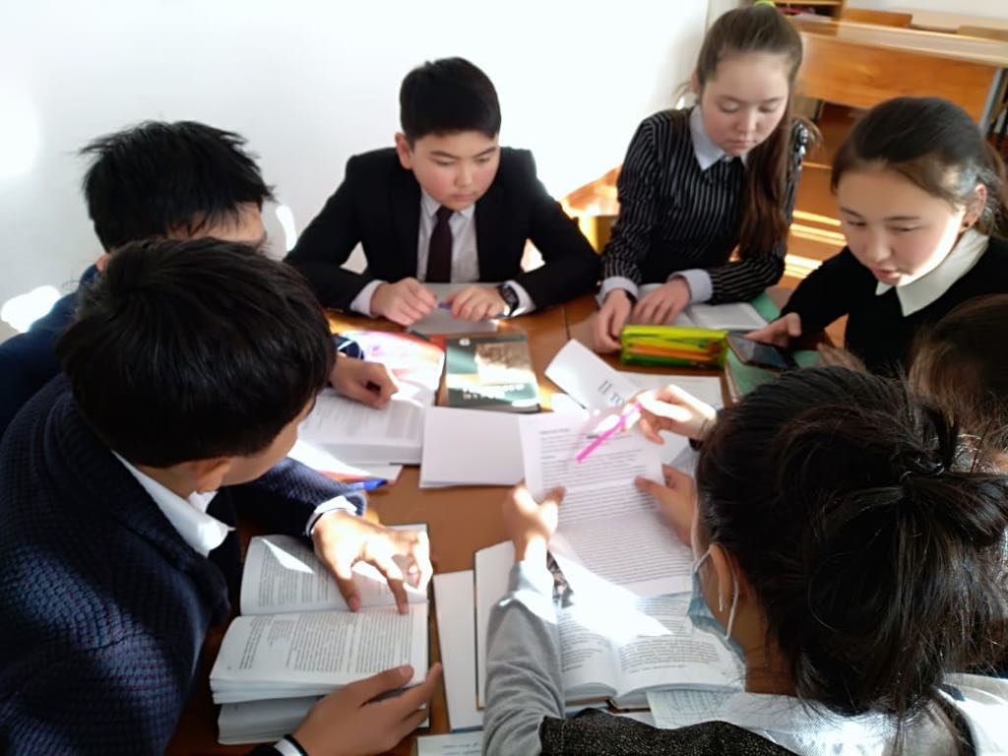
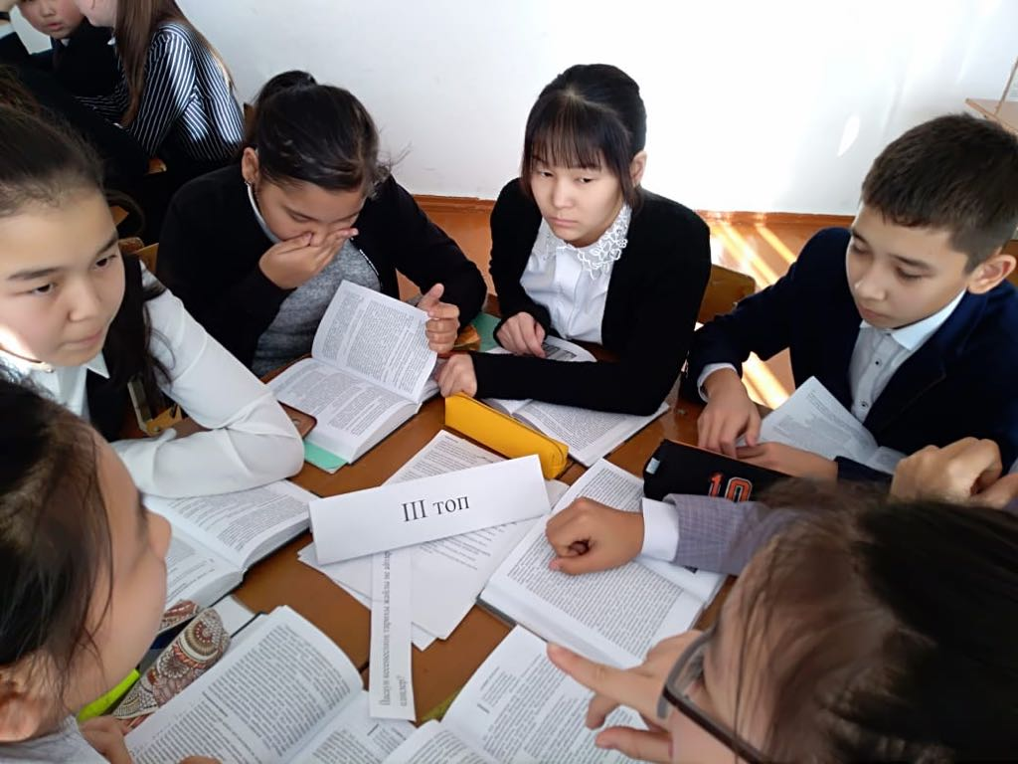
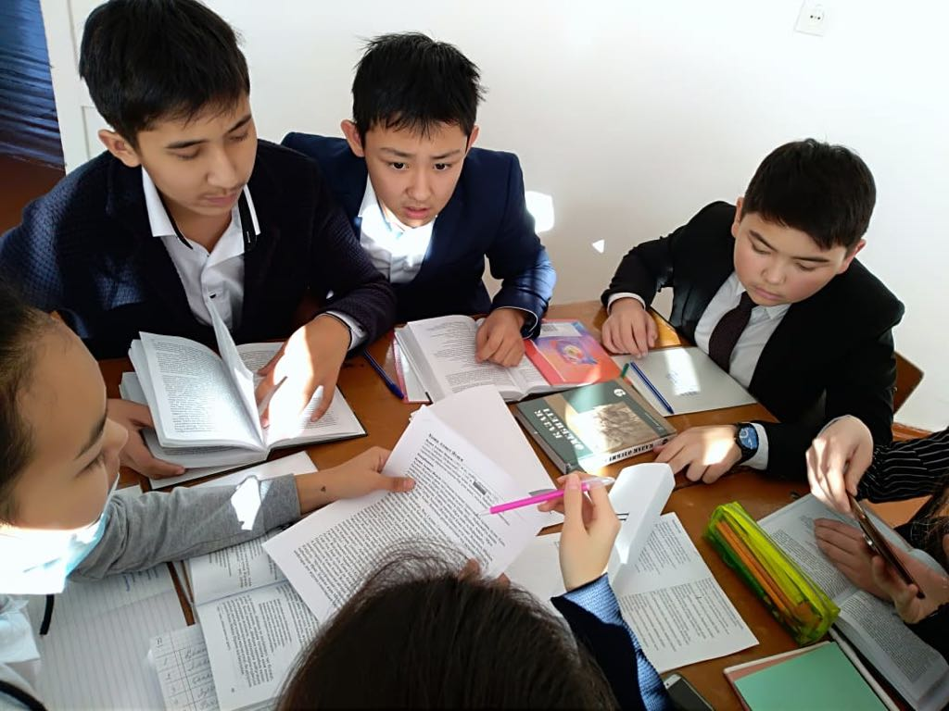
Открытый урок учителя казахского языка и литературы Калиевой Жумажан Капановны 9 “А” классе по казахской литературе, тема открытого урока: “Даналық кітабы” («Книга мудрости»)

Slide 4
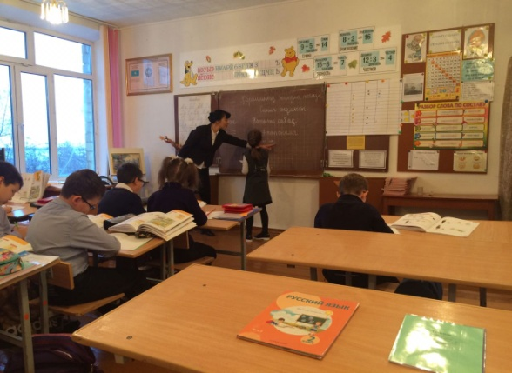
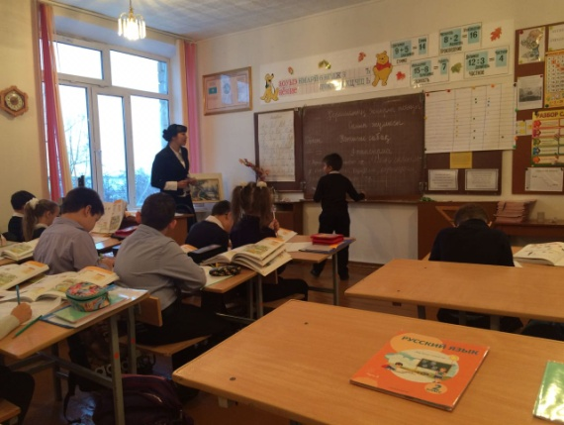
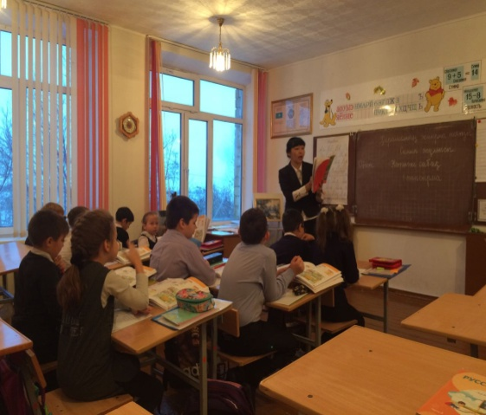
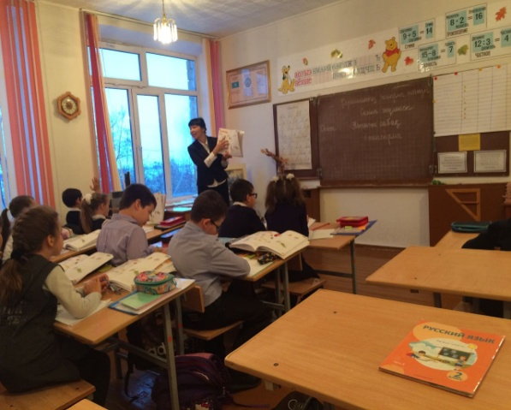
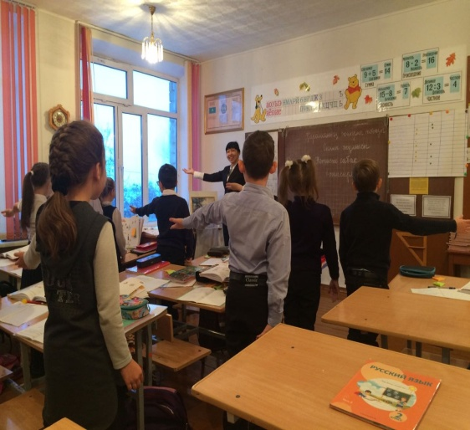
Открытый урок учителя казахского языка и литературы Жармановой Сандугаш Рамазановны по казахскому языку во 2 “В” классе, тема открытого урока по модулю “Учебные принадлежности” тема открытого урока: “Итоговый урок”

Slide 5
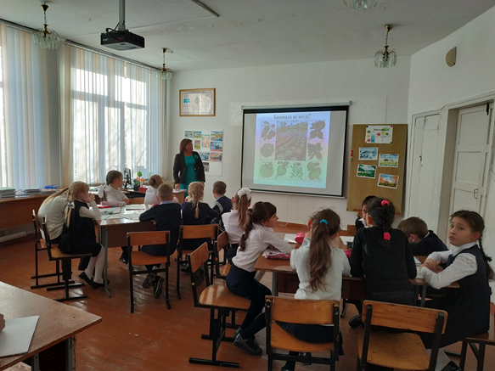
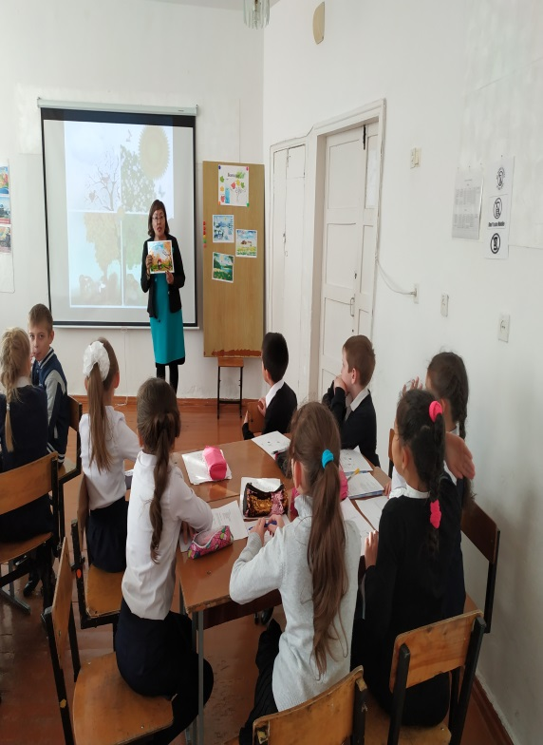
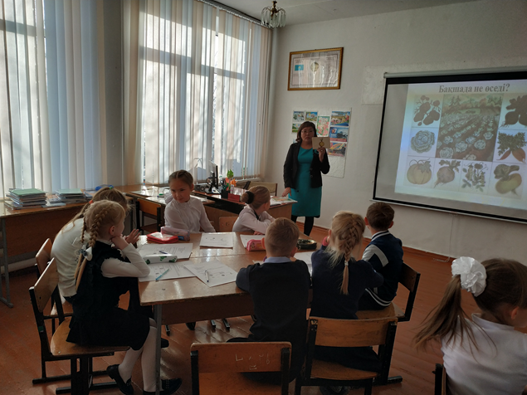
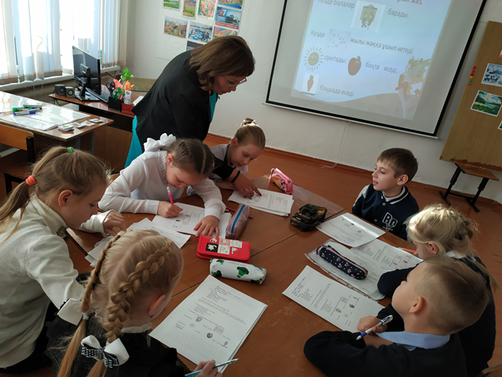
Открытый урок учителя казахского языка и литературы Абдикаримовой Назгуль Капашовны по казахскому языку в 3 “В” классе, тема открытого урока: «Осень. Осенний труд”.

Slide 6
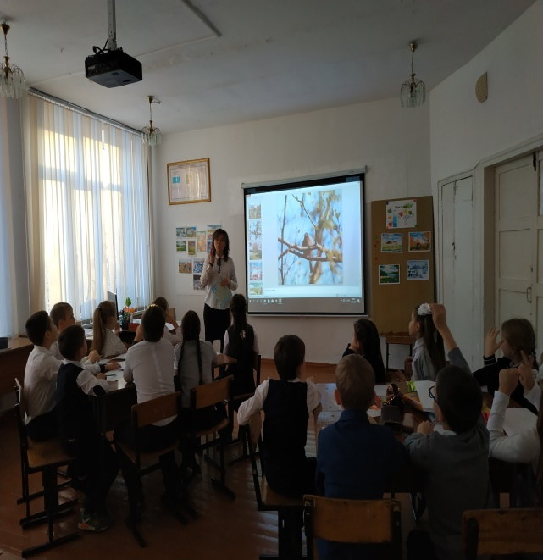
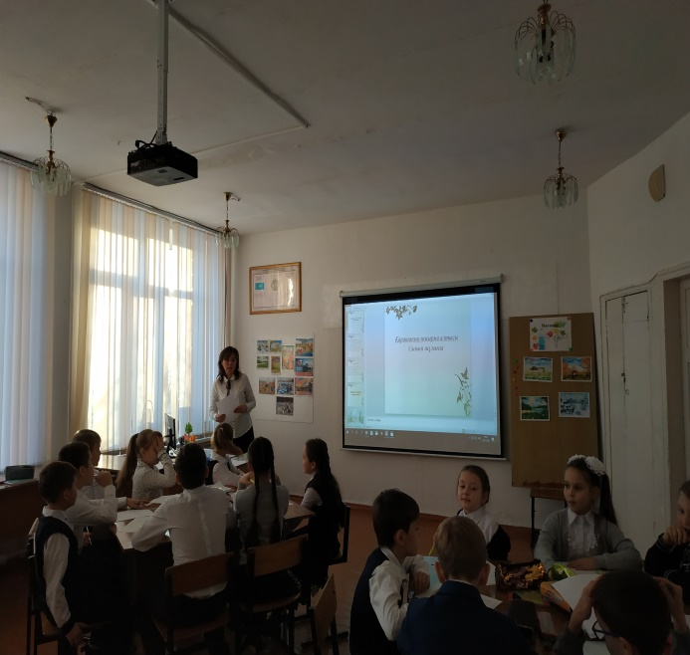
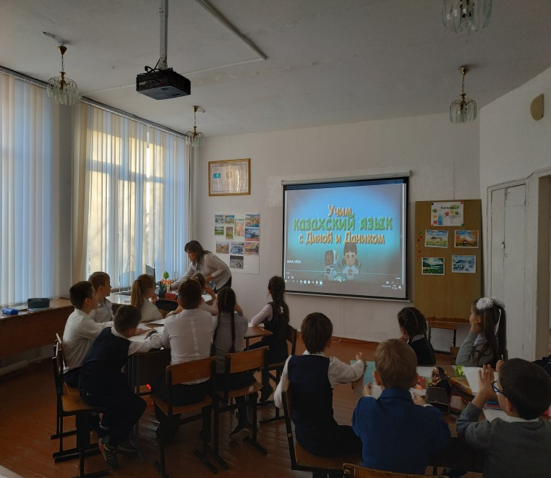
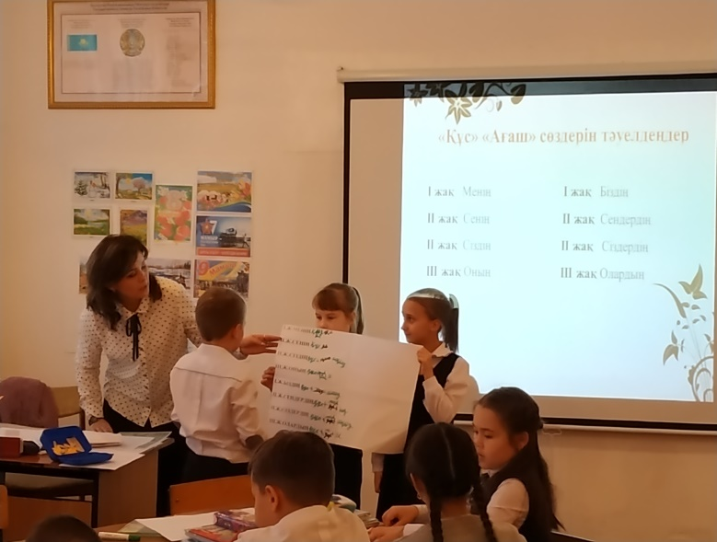
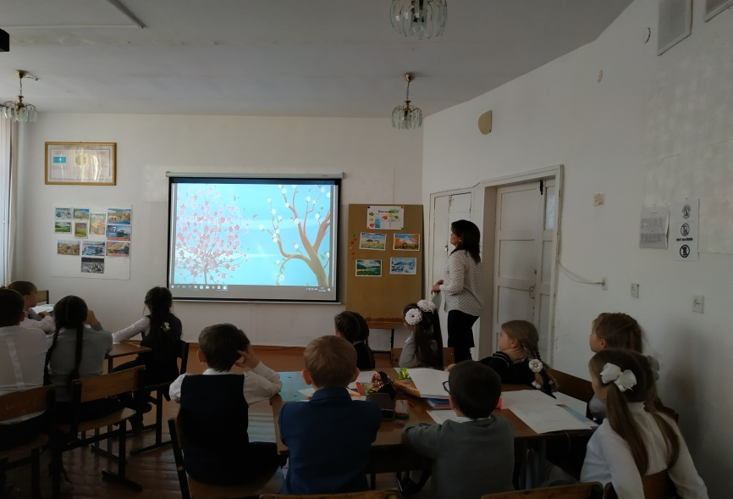
Открытый урок учителя казахского языка и литературы Баймухамедовой Бахыт Газизовны по казахскому языку в 3 “б” классе, тема открытого урока «Весна»

Slide 7
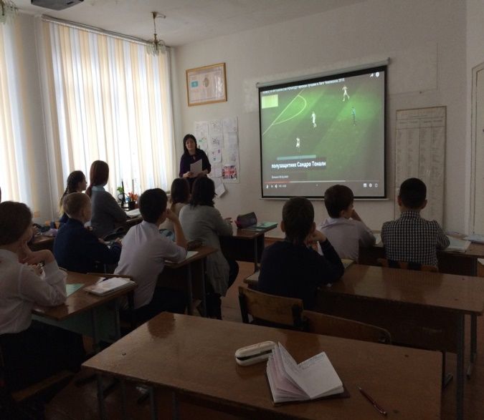
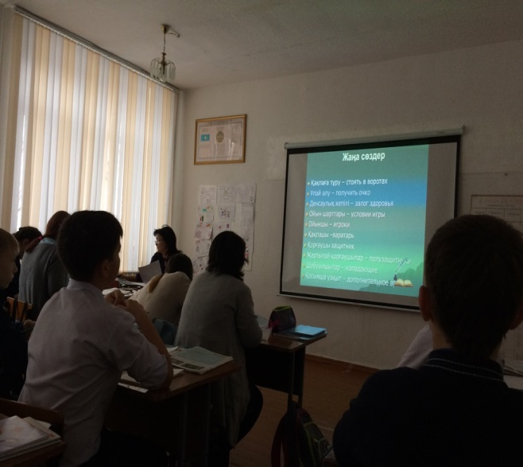
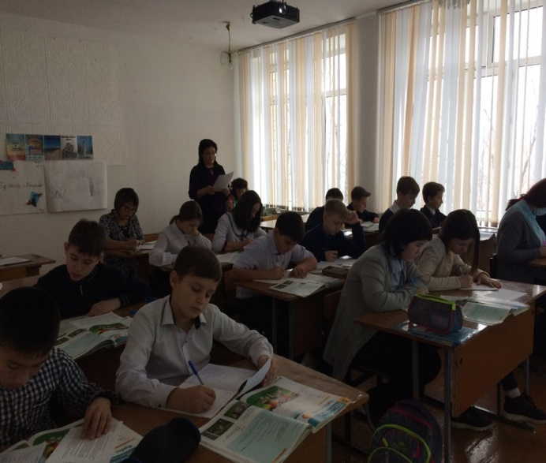
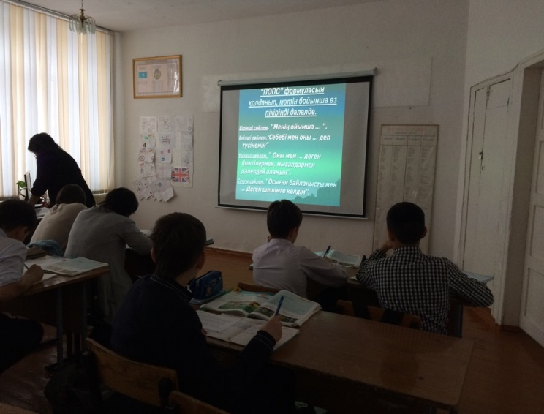

Открытый урок учителя казахского языка и литературы Рауандиной Назым Калкеновны в 7 “В” классе, тема открытого урока: Играем футбол”

Slide 8
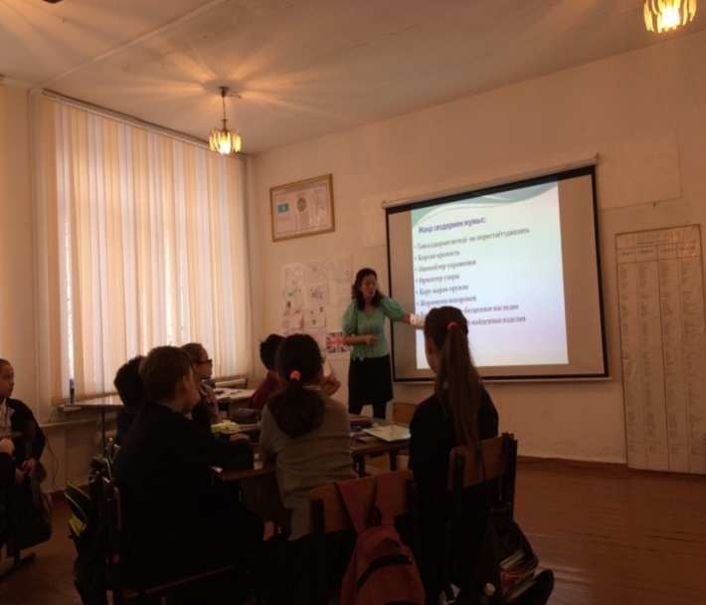
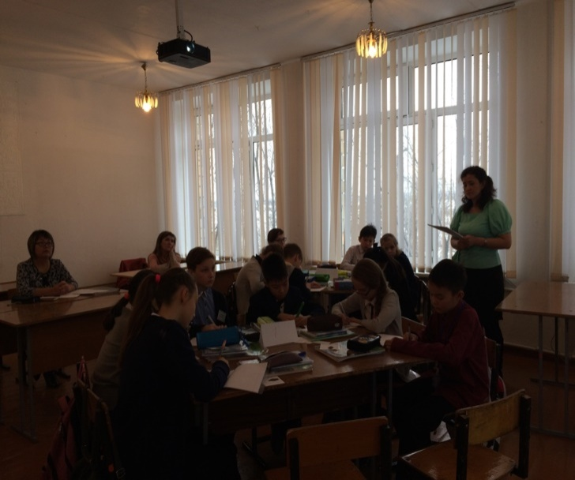
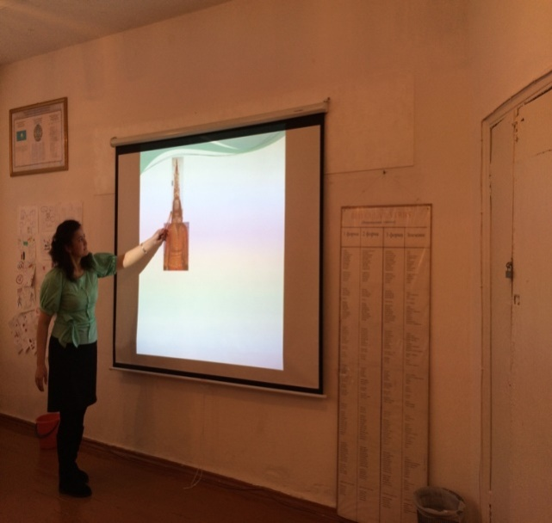
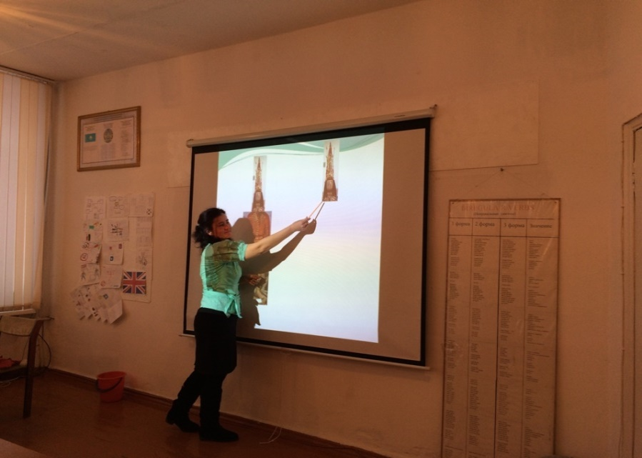
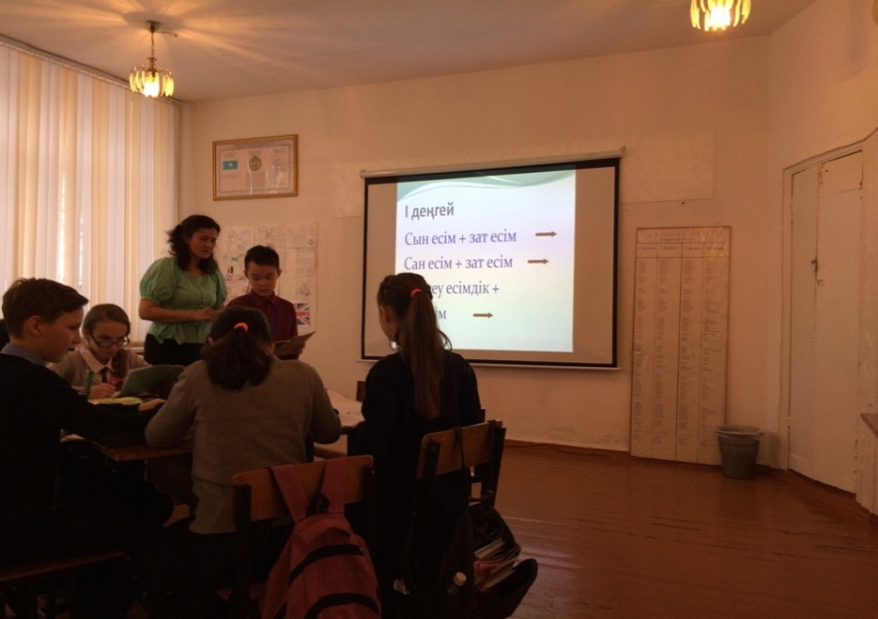
Открытый урок учителя казахского языка и литературы Мейрамовой Шынар Бахтияровны по казахскому языку в 5 “Г” классе, тема открытого урока: Золотой человек”.

Slide 9
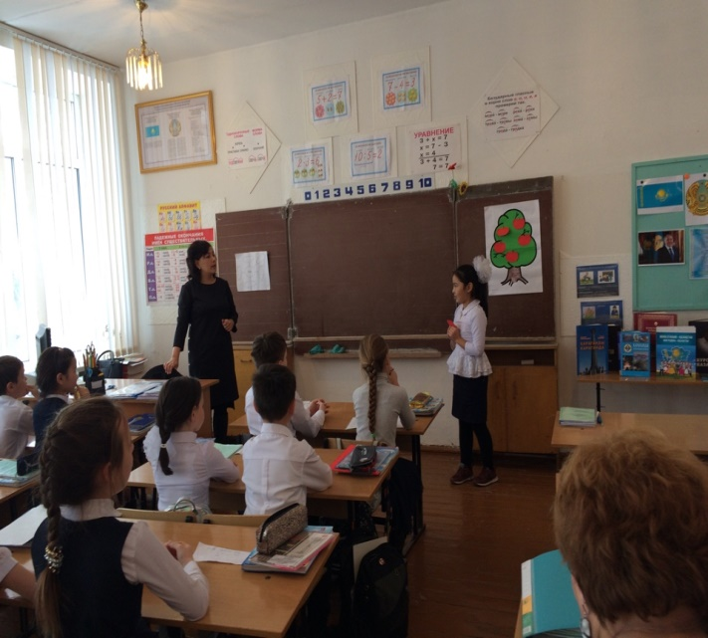
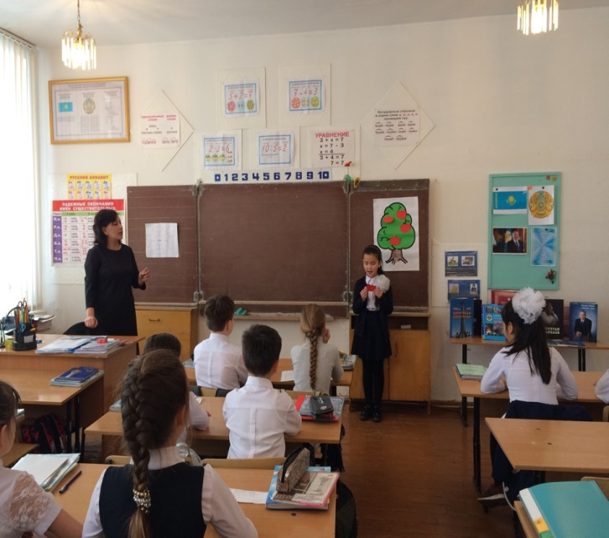
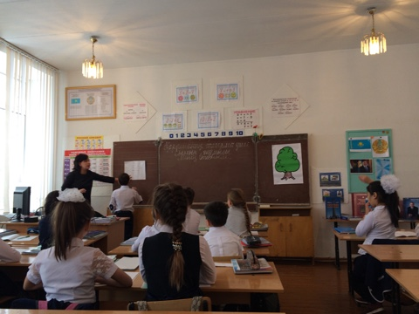
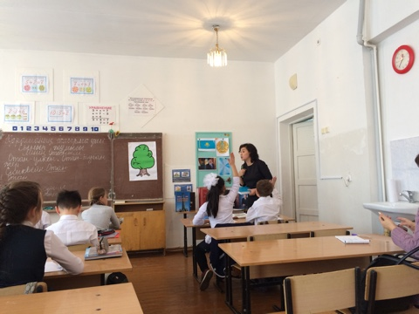
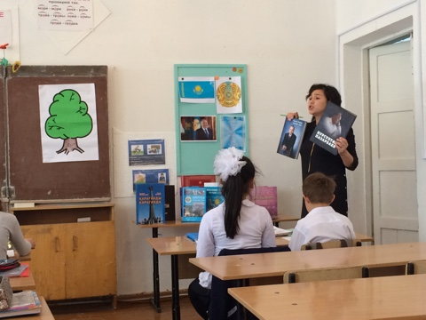
Открытый урок учителя казахского языка Балгабековой Гулжанат Торгаевны по казахскому языку в 4 “Б” классе, тема: “Моя Родина”

Slide 10
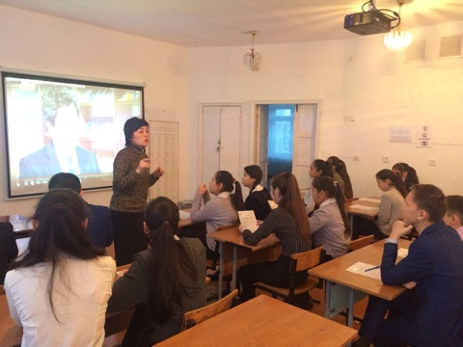
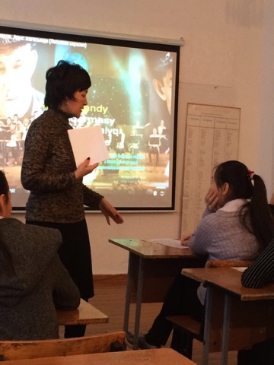
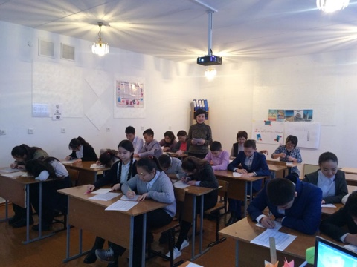
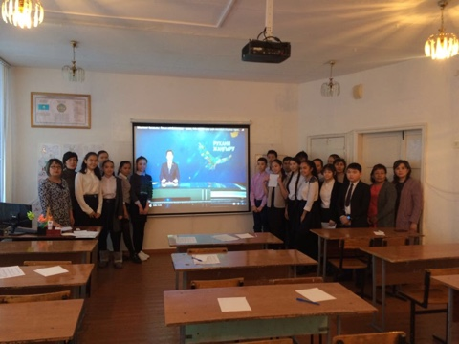
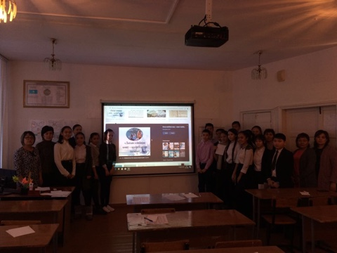
Учитель казахского языка и литературы Тулеева Айгуль Закариановна провела акцию среди учащимися и молодых специалистов “ Латынша караоке флешмоб» (“Караоке флешмоб по латынски”

